Slide 1
Прогнозирование оттока пользователей телеком оператора
Илюшин Валерий
18.04.2023
Notes:
Добрый день коллеги, меня зовут Илюшин Валерий, и сегодня я проведу презентацию исследования по кейсу прогнозирования оттока пользователей телеком оператора

Slide 2
Постановка задачи
Текущая ситуация:
Телеком оператор столкнулся с оттоком абонентов и планирует провести маркетинговую кампанию для удержания клиентов
Цель исследования:
Повышение эффективности планируемой кампании
Постановка:
Обучить модель предсказывающую уход клиента:
срок предоставление модели до 14.04.2023 включительно
метрика модели roc-auc
критерий качества модели roc-auc>=0.85
дополнительная метрика accuracy
Notes:
Напомню исходную постановку задачи
Текущая ситуация - телеком оператор теряет клиентов, хочет провести маркетинговую кампанию для удержания абонентов
Для повышения эффективности будущей кампании – необходимо обучить модель предсказывающую уход клиента

Slide 3
План исследования
Анализ исходных данными
Устранение пропусков и аномалий
Feature engineering
Контроль утечки целевого признака
Анализ перспективности моделей
Выбор моделей для дальнейшего исследования
Подбор гипер-параметров
Тестирование лучшей модели
Вывод
Notes:
Исследование строилось по классической схеме
Исследование данных
Устранение пропусков и аномалий
Подготовка данных для обучения включая feature engineering
Контроль утечки целевого признака
Обучение
Выбор лучшей модели
Тестирование

Slide 4
Анализ и подготовка
данных для обучения

Slide 5
Устранение пропусков и аномалий
Аномалий не обнаружено
Заполнение пропусков:
Флаги подключения услуг – эквивалент значения отсутствия услуги No
Прочие категориальный признаки – заглушка NotUsed
Пропуск в TotalCharges – 0
Notes:
На этапе анализа данных – аномалий в распределении обнаружено не было
После склейки исходных данных в объединенный dataset образовались пропуски, характеризующие отсутствие услуг телефонии или интернета у клиента
Данные пропуски заполнялись:
Для флагов подключения услуг – как отсутствие подключения услуги
Для прочих категориальных признаков – заглушкой не встречающейся в категориях
Также были выявлены 11 записей с пустым значением общих расходов по услугам (total charges)
Была гипотеза, что эти пропуски соответствуют договорам по которым не успели сделать начисления, следующие факты подтвердили данное предположение
Пропуски были только у договоров заключенных в день выгрузки
У всех договоров заключенных в день выгрузки были пропуски
Других договоров с 0м начислениями не было
поэтому пропуски заполнили 0

Slide 6
Feature Engineering
Длительность контракта в днях
закрытые контракты – разница между датой начала и закрытия контракта
открытые контракты – разница между датой начала и датой выгрузки данных (2020.02.01)
Notes:
Дополнительной был сформирован признак длительности контракта, как разница между началом и окончанием или днем выгрузки, если контракт не был закрыт
Также
Дата окончания контракта ушла в целевой бинарный признак – закрытия контракта
Дополнительные признаки на основании дат начала и окончания не строились – ввиду возможной утечки данных
Перед исследованием даты были удалены

Slide 7
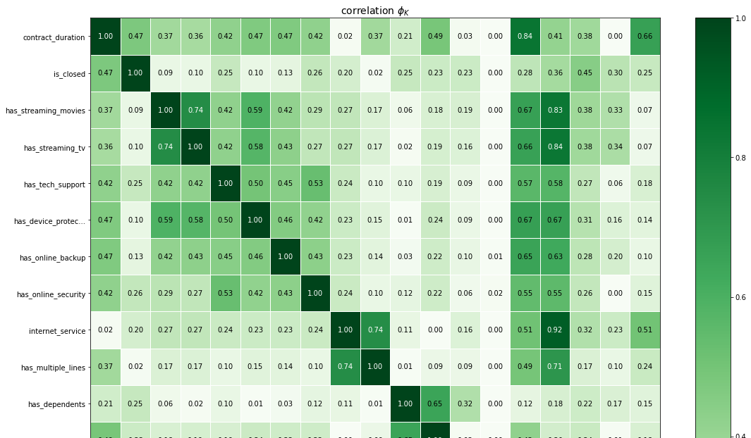
Контроль протечки целевого признака
Notes:
Перед обучением был проведен контроль на мультиколениарность с использование библиотеки phik – контроль не показал явной утечки целевого признака

Slide 8
Обучение и тестирование модели

Slide 9
Подготовка Pipeline
Исходные данные
Числовые признаки:
StandardScaler
Категориальные признаки:
OneHotEncoder:
LogisticRegression
OrdinalEncoder:
DecisionTreeClassifier
RandomForestClassifier
GradientBoostingClassifier
XGBClassifier
CatBoostClassifier
Приведение типа колонки pandas к category:
LGBMClassifier
Обработка числовых признаков
Обработка категориальных признаков
Модель
Notes:
Для обучения исходных моделей использовались pipeline’ы с преобразованием исходных данных
Числовые данные отправлялись на StandardScaler – который формально нужен для линейных алгоритов, а для деревьев нет, но использовался везде для упрощения кода, тк деревьям он ничего не дает
Категориальные признаки в зависимости от модели кодировались OneHotEncoder\OrdinalEncoder или приведением колонок исходного datafarame к типу category
Возможность использования последнего подхода может зависеть версии используемых библиотек, как минимум set_output API для sklearn

Slide 10
Оценка перспективности моделей
Модель | CV-score ROC-AUC | Время обучения (s) (16 core) | Характеристики | Комментарий
DummyClassifier | 0.5000 | 0.95 | Baseline для проверки адекватности
LogisticRegression | 0.8417 | 3.53 | Линейная | Линейная
DecisionTreeClassifier | 0.6932 | 0.45 | Деревья
RandomForestClassifier | 0.8413 | 0.66 | Деревья Ансамбль «Голосование» | Деревья + Голосование
GradientBoostingClassifier | 0.8843 | 0.73 | Деревья Ансамбль Градиентный бустинг
XGBClassifier | 0.8912 | 0.60 | Деревья Ансамбль Градиентный бустинг | Альтернативный бустинг
CatBoostClassifier | 0.8930 | 2.76 | Деревья Ансамбль Градиентный бустинг
LGBMClassifier | 0.8900 | 0.32 | Деревья Ансамбль Градиентный бустинг | Самая быстрая
Notes:
Перед поиском лучшей модели с учетом гипер-параметров
Я обычно запускаю обучение с параметрами по-умолчанию, на основании чего можно сделать вывод о перспективности дальнейшего обучения той или иной модели
Перспективность оценивалась по целевой метрике на кросс-валидации + времени обучения
После чего из каждого «класса» были выбраны некоторые модели для дальнейшего обучения
Линейная
Деревья
Деревья с градиентным бустингом
Отмечу что CatBoostClassifier в дальнейшем обучении участие не принимал, тк показывал результат не сильно лучше LGBMClassifier, но скорость в 9 раз меньше

Slide 11
Выбор гипер-параметров
Выбор типов гипер-параметров по типу модели
Деревья – max_depth
Ансамбли – n_estimators
Градиентный бустинг – learning_rate
Линейная модель – типы регуляризации, значения коэффициентов регуляризации
Дипазоны гипер-параметров
Первоначально – примеры других исследований
Нашли на границе – попробуем поискать с расширенной границей
После расширения мало что поменялось – можно больше не расширять
Notes:
При выборе гипер параметров использовались базовые принципы исходящие из логики обучения модели
Деревья – зависят от максимальной глубины
Ансамбли – зависят от количества участников «ансамбля»
Градиентный бустинг – от скорости обучения
Линейные модели – от типов регуляризации и размера их коэффцициентов
В качестве диапазона гипер-параметров использовался следующий подход
Изначально берем какую-то сетку исходя из своего опыта или опыта коллег по цеху
Обучаем – если оптимальные значения на границе – расширяем с этой стороны «сетку»
Снова обучаем - если результаты серьезно улучшились и снова на границе – расширяем еще раз
Если улучшение результатов не значительно или внутри исследуемой области – то можно дальше не искать

Slide 12
Характеристики обученных моделей
Модель | CV-score ROC-AUC | Гипер-параметры
LogisticRegression | 0.8419 | C = 1 max_iter = 1000 penalty = l1 solver = saga
RandomForestClassifier | 0.8572 | max_depth = 8 min_samples = 1 min_samples_split = 3 n_estimators = 270
XGBClassifier | 0.9068 | learning_rate = 0.5 max_depth = 2 n_estimators = 290
LGBMClassifier | 0.9139 | learning_rate = 0.5 max_depth = 2 n_estimators = 290
Notes:
Итоговые значения обученных моделей на кросс-валидации представлены на этом слайде
Первое место получила LGBMClassifier с целевой метрикой 0.9139, а логистическая регрессия почти не улучшила свои показатели

Slide 13
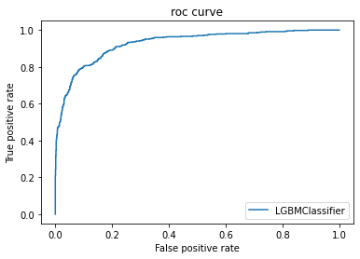
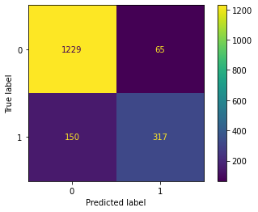
Тестирование лучшей модели
ROC-AUC - 0.9284
Точность предсказания класса - 88%
Неверное предсказание ухода абонента - 17%
Пропуск ухода абонента - 32%
Notes:
Обученная модель на отложенной выборке показала целевую метрику равную 0.93
При этом бизнес метрики таковы
Точность предсказания – 88%
Неверное предсказание ухода – 17%
Пропуск ухода абонента – 32%
Используя данные характеристики можно предсказать окупаемость кампании или определить допустимые затраты на нее в разрезе на одного клиента

Slide 14
Наиболее значимые признаки
Длительность контракта
Суммарные траты на услуги за период действия договора
Ежемесячные траты на услуги
Notes:
По результатам обученной модели наиболее значимыми признакми получились
Длительной контракта (наш введенный признак)
Суммарные траты на услуги за все время действия договора
Ежемесячные траты на услуги

Slide 15
Развитие решения

Slide 16
Возможные пути развития решения и его применения
Исключение из обучения неинформативных признаков
Моделирование окупаемости маркетинговой кампании при использовании модели
Мониторинг качества модели и информирование о необходимости переобучения
Notes:
Возможными путями развития как полученного решения так и его использования видется следующие
Исключение из обучения неинформативных признаков – может повысить качество (меньше признаков перебирать) и скорость обучения – если например для иследлвания предоставлена малая часть боевых данных
Моделирование окупаемости кампанию с использованием модели, но наверное это задача больше аналитиков данных
Мониторинг качества модели и информирование о необходимости переобучения, что позволит отреагировать на изменившиеся со временем условия функционирования

Slide 17
Вопросы ?!

Slide 18

Илюшин Валерий
Казуальный Data Science
Notes:
Презентацию провел Илюшин Валерий

Slide 19
Спасибо за внимание

